Slide 1
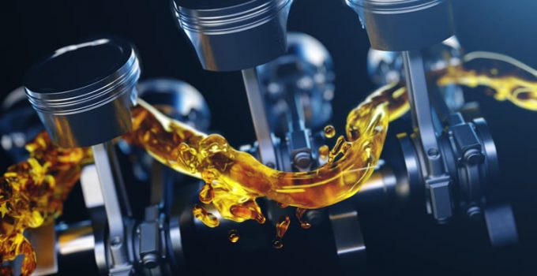
Circuito de lubricación

Slide 2
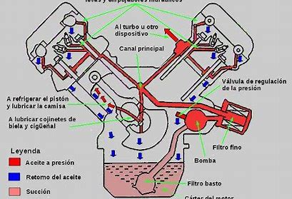

Slide 3
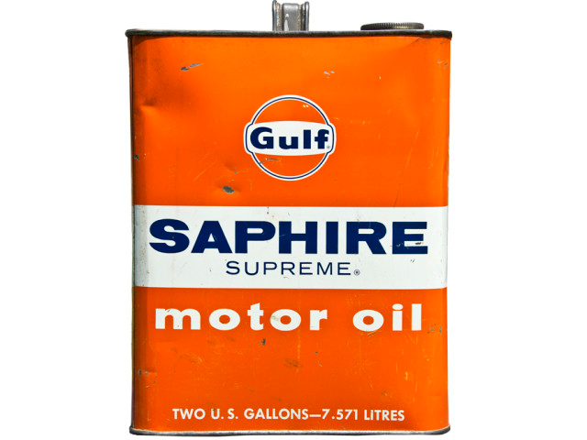
La lubricación
La lubricación sirve para evitar desgastes prematuros por el roce de diversas piezas metálicas durante el funcionamiento normal del motor.
Esto se consigue interponiendo una película de aceite entre las dos piezas ya sea con un circuito específico o mezclando el aceite con el combustible (motores 2 tiempos de desbrozadoras o motosierras)
Los momentos más delicados son:
Arranque del motor, engrase límite, (esperar unos segundos cuando se enciende)
Muy alta temperatura del motor o ambiental.
Altas cargas de acelerador y RPM altas durante períodos largos.
Esto se evita:
Cambios de aceite adelantados.
Aceite con la viscosidad y calidad requerida por el fabricante (marca irrelevante)
Sustituir el filtro siempre que se sustituya el aceite.
No cambiar la viscosidad del aceite salvo necesidad.
Revisar el nivel periodicamente.

Slide 4
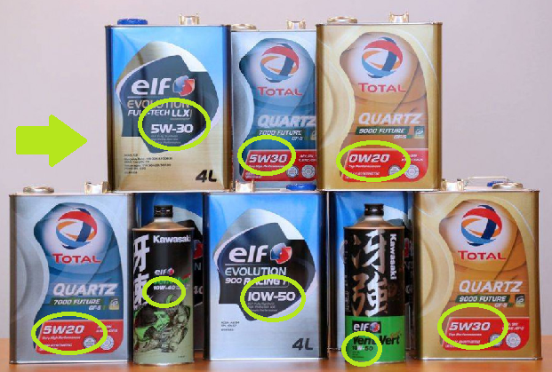
La lubricación
VISCOSIDAD: Norma SAE indica la viscosidad en frio 0w, 5w, 10w, 15w, 20w, y la viscosidad en caliente 14, 20, 30, 40, 50, 60…
Aceite monogrado Ej: SAE 20w (solo indica en frio) o SAE 40 (solo indica en caliente) Aceites Multigado Ej: SAE 5w30 (indica su viscosidad en frio y en caliente)
*Debe respetarse la indicada por el
fabricante y no cambiarse salvo por
motivos justificados.
* Respetar la calidad mínima
requerida.
* Adelantar cambios de aceite si se
circula por ciudad o trayectos cortos
* Permitir unos segundos de
calentamiento y enfriamiento

Slide 5
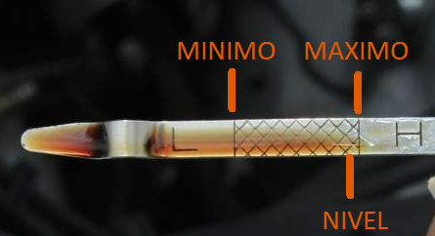
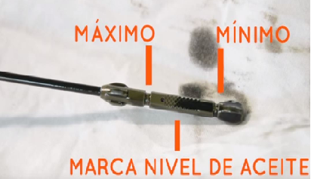
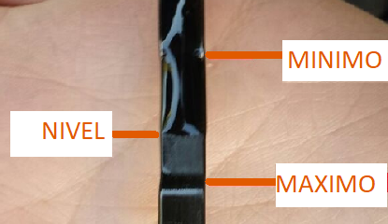
Verificación del nivel
Extraer la varilla de medir (ubicada cerca del motor) se limpia con un papel o trapo se introduce y se retira de vuelta y se verifica donde esta el nivel de aceite observándola detenidamente.
Los coches que no tengan se podrá revisar en el cuadro o en la pantalla de infoentretenimiento.
Es igual de malo la falta de aceite como el exceso

Slide 6
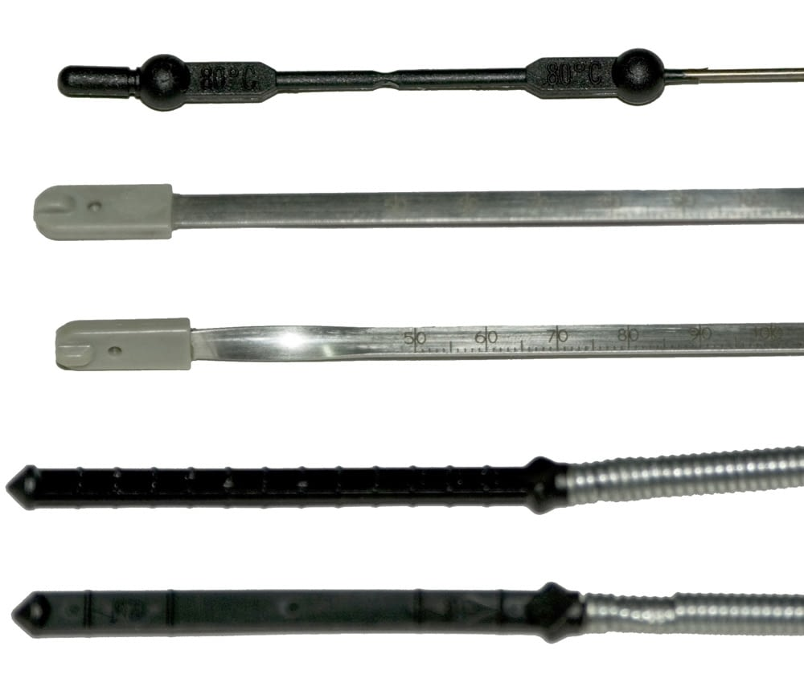
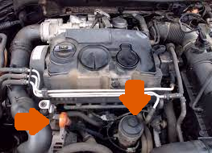
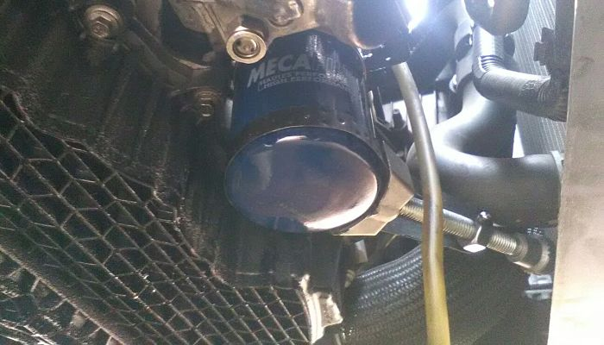
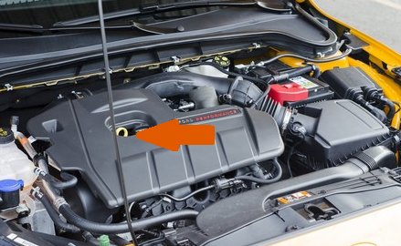
Verificación del nivel TIPOS
UBICACIONES
Ej: https://www.youtube.com/watch?v=xJWuhU17vRk

Slide 7
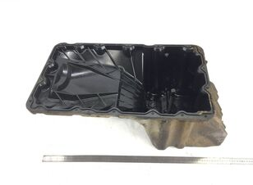
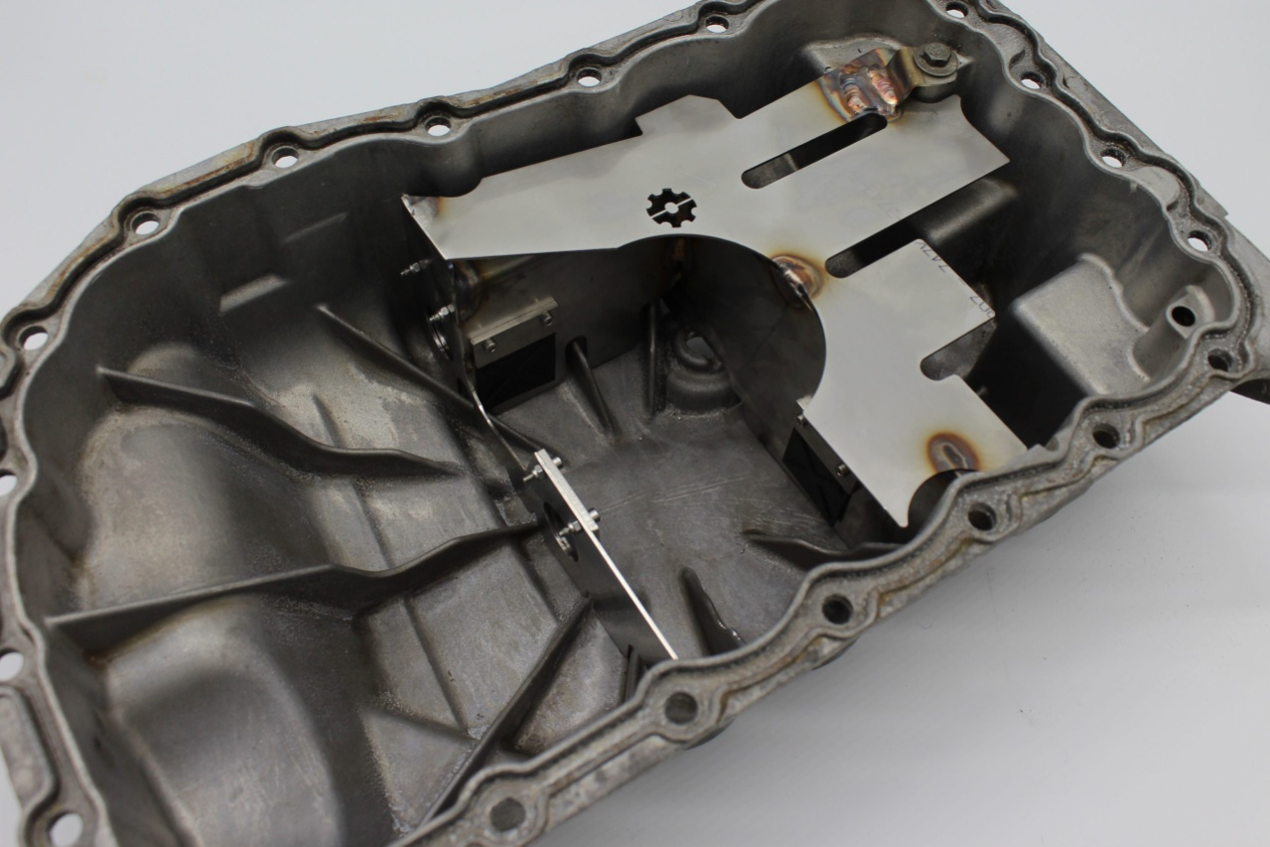
Cárter de aceite
Recipiente donde se guarda el aceite que cae por gravedad y de donde lo aspira la bomba. Este puede ser de aluminio, chapa de acero o plástico.

Slide 8
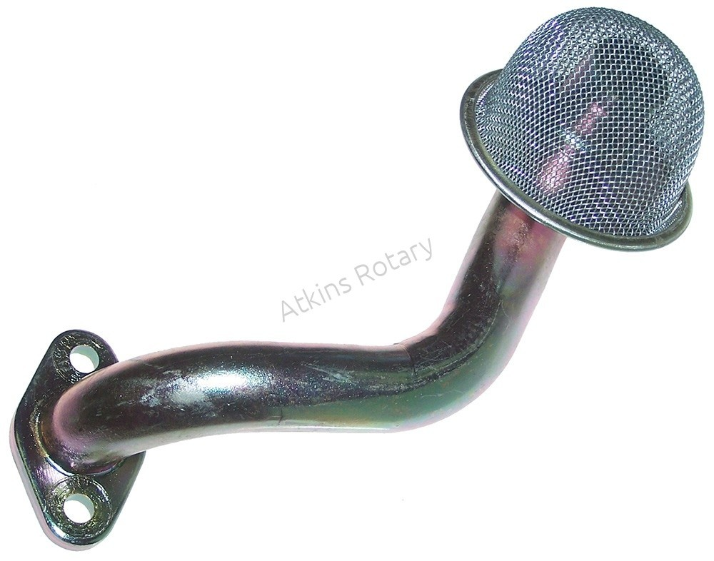
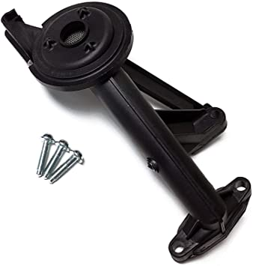
Colador o filtro de aspiración
Su función es que la bomba pueda absorber el aceite sin impurezas.

Slide 9
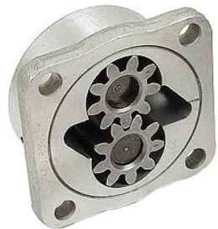
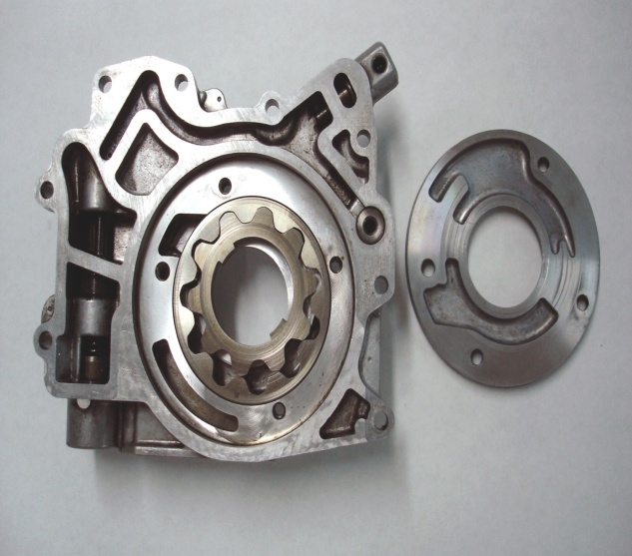
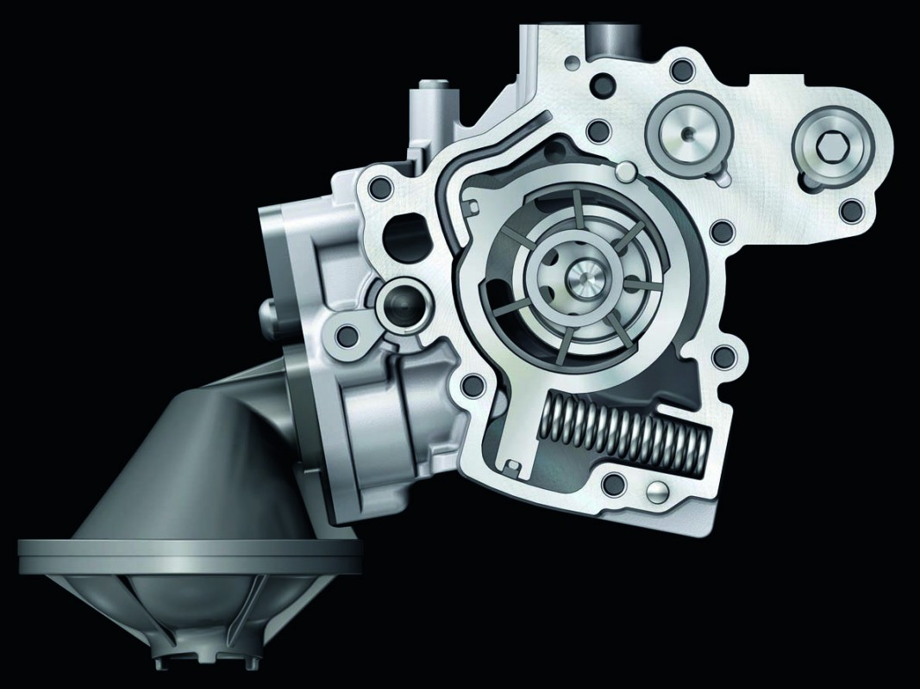
Bombas de aceite
Absorbe el aceite del cárter impulsándolo a través del filtro a todas las partes que lo requieran.

Slide 10
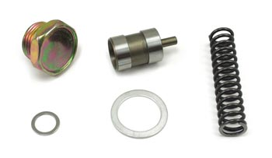
Válvula de regulación de presión
Mantiene la presión máxima de trabajo del sistema.
Si no hubiese presión suficiente un testigo se iluminaria en el cuadro.
La presión varia según el régimen de giro del motor.
Hoy en día se regula electronicamente.

Slide 11
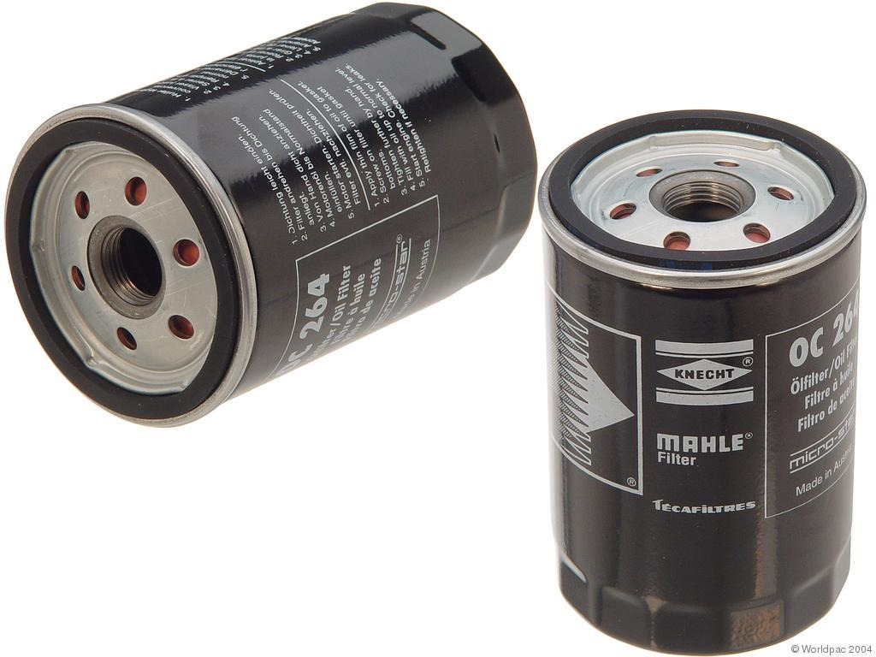
Filtro de aceite
Filtro blindado este tipo de filtro va atornillado directamente en el motor. Por arriba por abajo o un lateral.

Slide 12
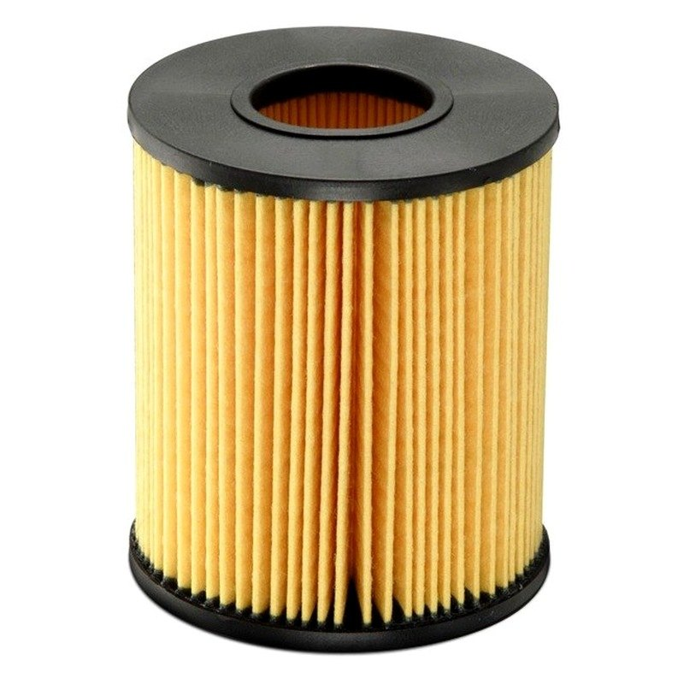
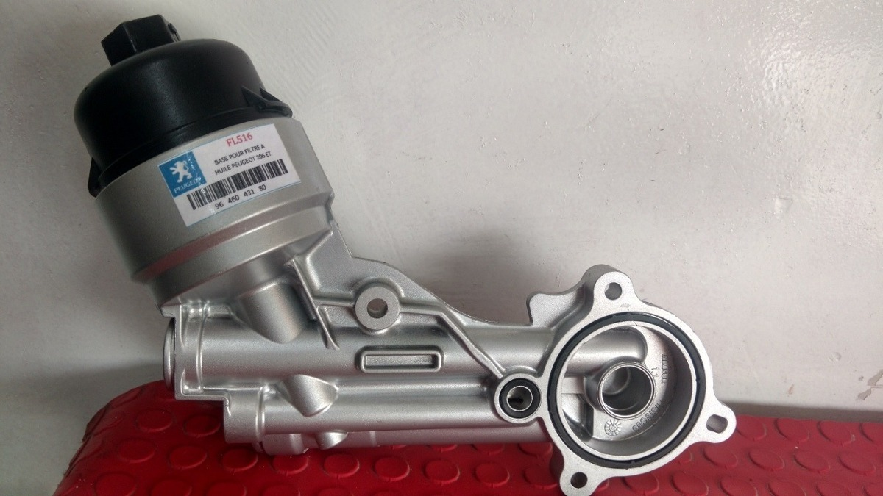
Filtro de aceite
Filtro de cartucho este tipo de filtro va dentro de una carcasa (metálico o plástico) con una tapa enroscada, que debe quitarse para su sustitución

Slide 13
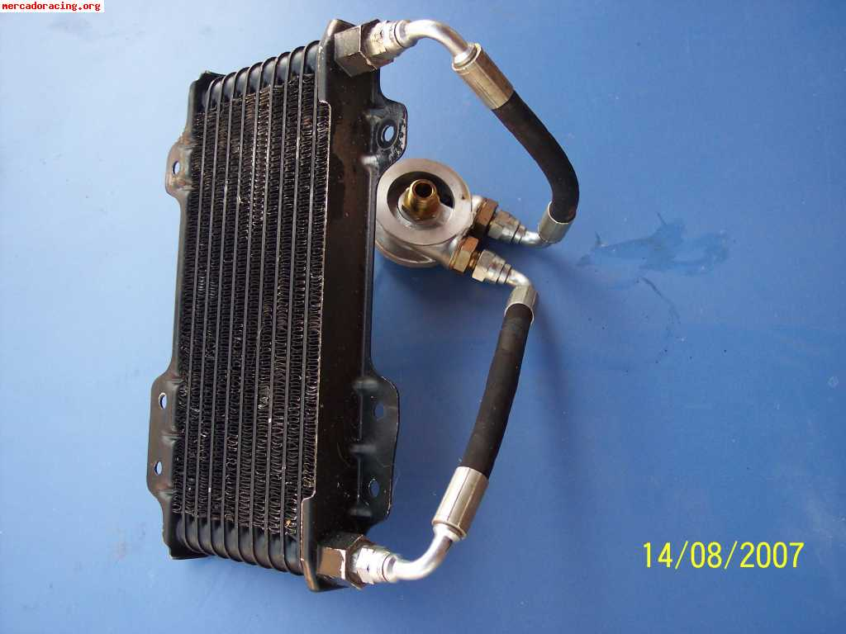
Radiador de aceite
Refrigera el aceite haciéndolo pasar por un radiador por el cual pasar una corriente de aire cuando el vehículo está en movimiento.
Intercambiador aire aceite.
Más efectivo que el intercambiador de a continuación.

Slide 14
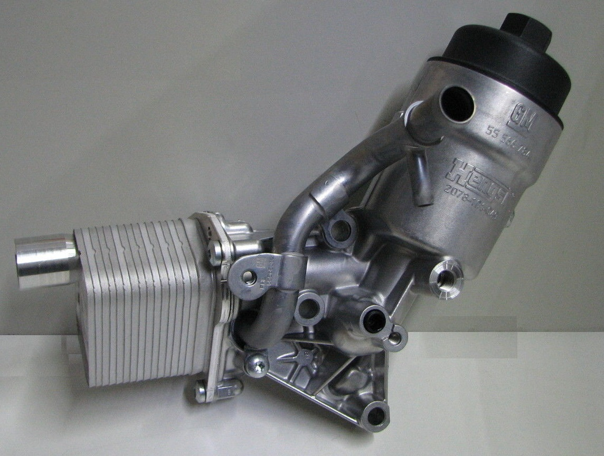
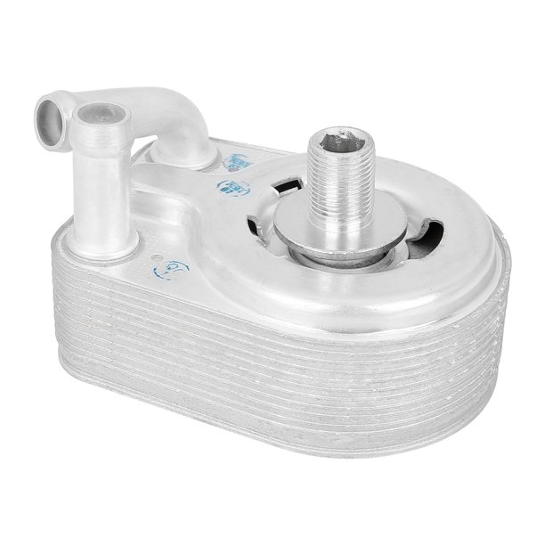
Intercambiador de calor
Refrigerador de aceite que funciona haciendo pasar por un serpentín el aceite el cual está bañado por el refrigerante que en condiciones normales está más frio que el aceite. Aceite 100º-140º, refrigerante 90º-100º.
Intercambiador aceite agua

Slide 15
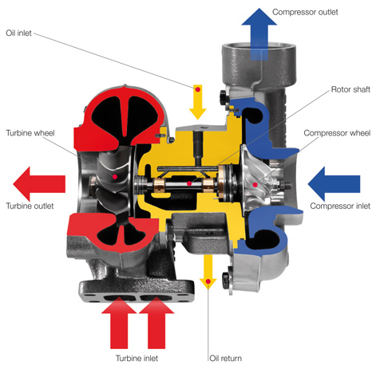
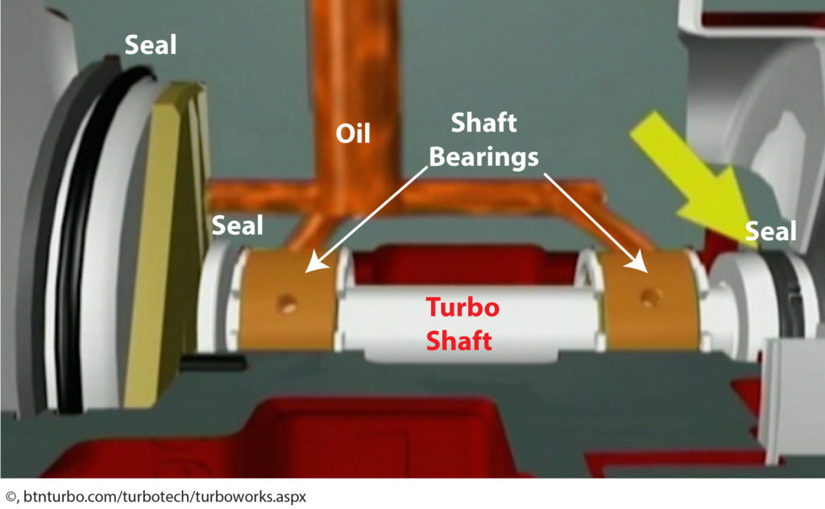
Engrase del turbocompresor

